Slide 1




Андрей Бурсов
bursov@ispras.ru
Платформа для интеллектуального
анализа данных в медицине

Slide 2


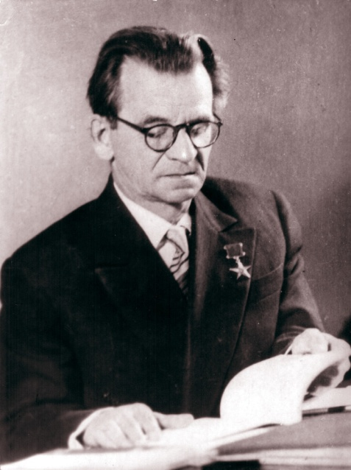
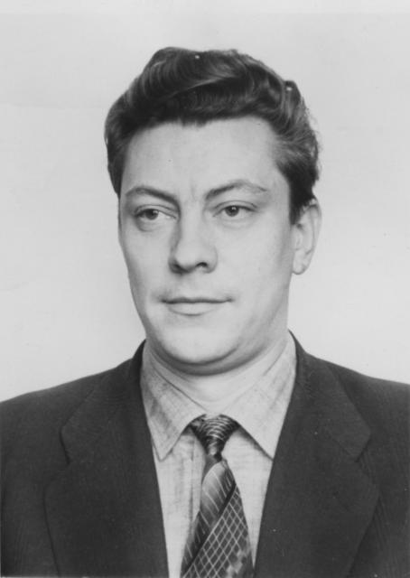
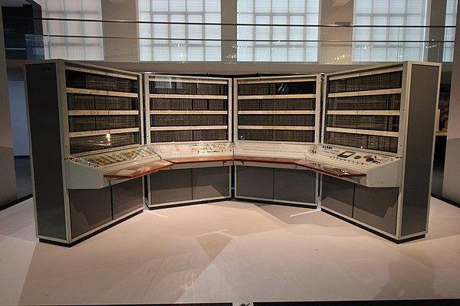
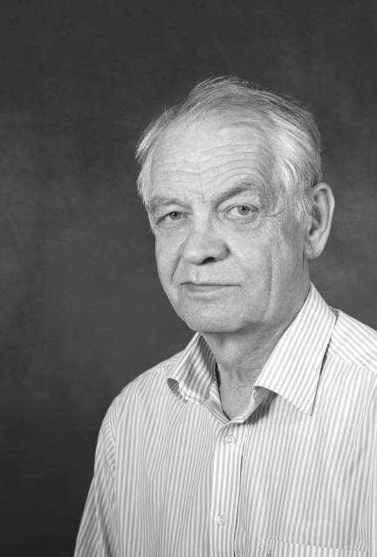
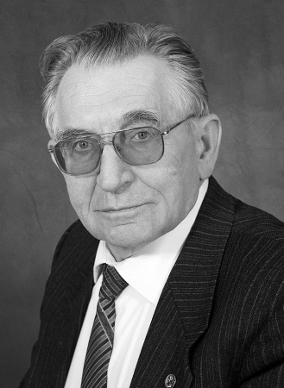
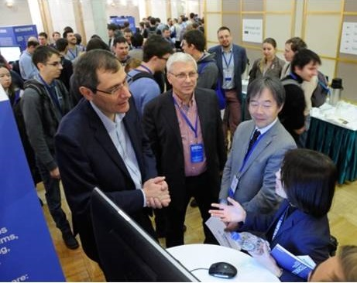
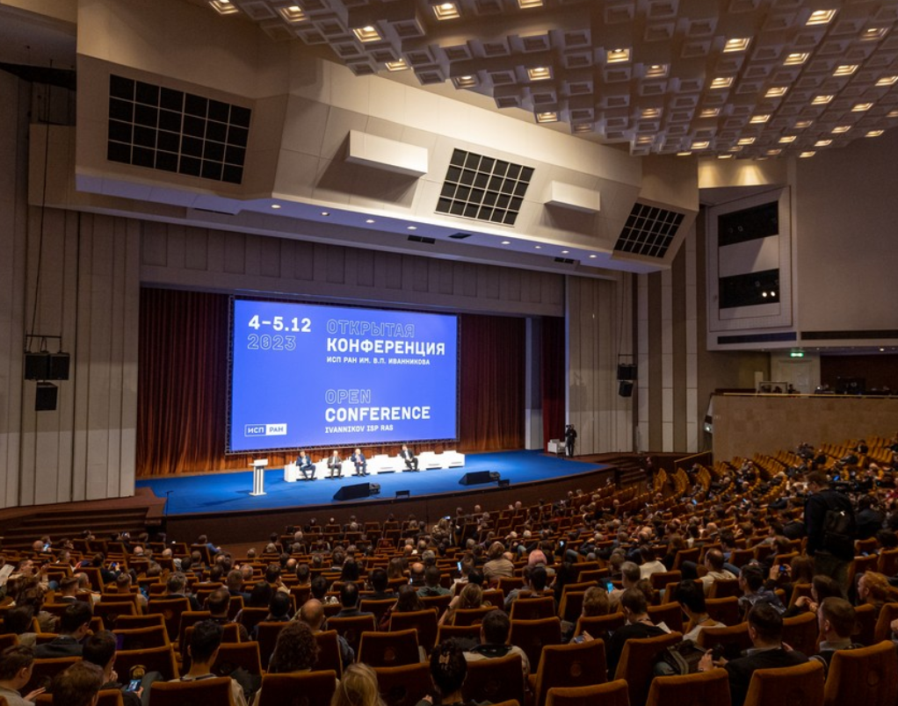
Основа ИСП РАН – постоянно развивающаяся научная школа
С. А. Лебедев
В.А. Мельников
БЭСМ-6 в музее науки Лондона
В.П. Иванников
Л.Н. Королёв
«Если мы глубже разберемся в этом эпохальном советском суперкомпьютере, это позволит пересмотреть заявления времён холодной войны об отставании русской технологии, а также подтвердить или развеять мифы о технологическом совершенстве наших союзников».
Doron Swade, senior curator of computing and information technology
2019: 25 лет ИСП РАН
2023: 75 лет ИТ в России
2

Slide 3
Тренд на применение искусственного интеллекта в медицине и здравоохранении
Количество публикаций на Pubmed
9854
9608
8527
7926
5502
3551
1787
654
96
229
39
2014
2015
2016
2017
2018
2019
2020
2021
2022
2023
2024
3

Slide 4









Цифровая трансформация медицины
Модели
Люди и компетенции
Культура и взаимодействие
Цифровая трансформация преобразует не только применяемые технологии, но и культуру, и бизнес-процессы компании. Это фундаментальное переосмысление клиентского опыта, бизнес-моделей и операций. Это поиск новых путей создания ценности, генерации выручки и повышения эффективности.
Основополагающими технологиями цифровой трансформации являются искусственный интеллект, интернет вещей, робототехника, облачные решения.
Цифровая трансформация
Оптимизация процессов
Данные
Инфраструктура и инструменты
Результаты цифровой трансформации
Снижение издержек
Новые модели деятельности
Повышение эффективности
4

Slide 5
Цифровая трансформация медицины
Вызовы
Решения
Большие объемы медицинских данных
Облачные технологии,
технологии ИИ и машинного обучения
Потребность в вычислительных ресурсах для проведения исследований
Ресурсы по запросу
Обеспечение доверия к цифровой медицине
Защита информации, доверенный ИИ
Независимость от зарубежных
производителей
Открытое и отечественное ПО
Сложное междисциплинарное взаимодействие
Совместная работа на одной платформе
5

Slide 6


Научный центр мирового уровня «Цифровой биодизайн и персонализированное здравоохранение»
Технологическая основа — облачная цифровая экосистема (Платформа) для решения задач биомедицинского домена
2020
Определение требований, техническое проектирование, макет
Модели ИИ
Исследования
Данные
2023
Начало опытной эксплуатации
2025
Прототип Платформы, готовый к промышленной эксплуатации
6

Slide 7
Научный центр мирового уровня
«Цифровой биодизайн и персонализированное здравоохранение», Платформа НЦМУ
Основные задачи Платформы НЦМУ
Датасеты
Исследования
Сервисы
Сбор и надежное хранение
больших медицинских данных
Объединение исследователей в междисциплинарные команды, обеспечение совместной работы
Внедрение результатов в реальный сектор
Аннотирование
Модели
Управление размеченными данными, синхронизация экспертов
Быстрая проверка гипотез, проведение экспериментов, получение работоспособных моделей ИИ
7

Slide 8











Структурная схема Платформы НЦМУ
Internet
Организации-поставщики мед. данных
Исследователь
Мед. работник
Аналитик
Пользователи МИС
МИС
Сервисы, работающие
с мед. данными
Оператор МИС
Пользователи умных устройств
Граница проекта НЦМУ
Исследовательский сегмент
(Фабрика ML-моделей)
Продуктивный сегмент
Подсистема API и пользовательского web-портала
API
Клиентский web-портал (витрина ML-моделей)
Наборы данных (dataset):
Размеченные
Сырые
Подсистема исследования данных
Подсистема хранения
и управления
данными
Подсистема разметки данных
Балансировщик
Подсистема учёта
и протоколирование исследований
Подсистема обучения
ML-моделей
Контейнер
ML-модели
ML-модель
+
Манифест модели
ML-модель 1 inst 1
ML-модель 1 inst 2
ML-модель 1 inst n
ML-модель 2 inst 1
ML-модель 2 inst 2
ML-модель 2 inst n
Подсистема управления проектами
Подсистема автоматизации
бизнес-процессов
Инфраструктурные подсистемы продуктивного сегмента:
Управление ML-моделями (оркестрация)
Управление нагрузкой на ML-модели
Мониторинг ресурсов и ML-моделей
Администрирование
Защита информации
Учёт и управление вычислительными ресурсами
Подсистема администрирования
Подсистема защиты информации
TEST &
DESIGN
DEPLOY
Подсистема учёта и управления вычислительными ресурсами
Подсистема управления
сервисами платформы
ML
MAINTAIN
Ops
TRAIN
Слой оркестрации (Michman)
Слой оркестрации (Michman)
Слой виртуализации (Asperitas)
Слой виртуализации (Asperitas)
Srv 1
Srv 2
Srv 3
Srv n
Srv 1
Srv 2
Srv 3
Srv n

Slide 9










Техническая часть: жизненный цикл модели ИИ
1. Данные
2. Разметка
3. Исследование
4. Модели
5. Сервисы
Разработка
Кластер
хранения
Сырые
данные
Размеченные
данные
Обучение
Эксперименты
изображения
текст
сигналы
аудио
видео
Процессы
Реестр моделей
Low-code
Научные статьи
Задачи
Результаты
9

Slide 10













Применяемые технологии: Open source + технологии ИСП РАН
Прикладные инструменты
Технология анализа данных
Облачная инфраструктура и системы обработки больших данных
Сбор открытых данных
Анализ текстов
Анализ графов
Анализ изображений
Анализ временных рядов
Машинное обучение
Colba
Asperitas
Texterra
Michman
Talisman
Fanlight
10

Slide 11
Опытная эксплуатация Платформы НЦМУ
2023
Опытная эксплуатация Платформы на уровне Первого МГМУ им. И.М.Сеченова, с использованием инструментов Платформы разработаны нейросетевые модели:
анализа 12-канальных ЭКГ по семи патологиям;
прогнозирования индивидуального течения онкологических заболеваний.
2024
Аннотирование 12-канальных ЭКГ врачами.
Опытная эксплуатация с привлечением всех участников Консорциума (ИБМХ, ИКТИ РАН, НовГУ, Сеченовский. университет). Планируется решение следующих задач:
  анализ 1-канальных ЭКГ;
  определение вероятности наличия риска злокачественных новообразований;
  детектирование гипертонической ретинопатии по цифровым изображениям глазного дна;
  обнаружения лимфоваскулярной инвазии рака легкого на гистологических скан-изображениях рака легкого;
  предсказание уровня экспрессии белков на основании экспрессии транскриптов.
Опытная эксплуатация с привлечением внешних участников.
11

Slide 12

Опытная эксплуатация Платформы НЦМУ
Задача опытной эксплуатации – тестирование функционала Платформы путем решения реальной биомедицинской задачи с совместным участием команд разработчиков и врачей.
Этапы ОЭ:
Постановка задачи на ОЭ
Оформление документации
Соглашение о сотрудничестве, Программа ОЭ и др.
Предоставление доступа к Платформе
Что получает участник?
Аннотирование данных
Загрузка данных
при необходимости
Доступ к сервисам Платформы
Вычислительные ресурсы для проведения экспериментов
Готовую модель ИИ
Опыт совместной работы на единой Платформе
Обучение модели
Проверка работы модели
Оформление итоговой документации
12

Slide 13
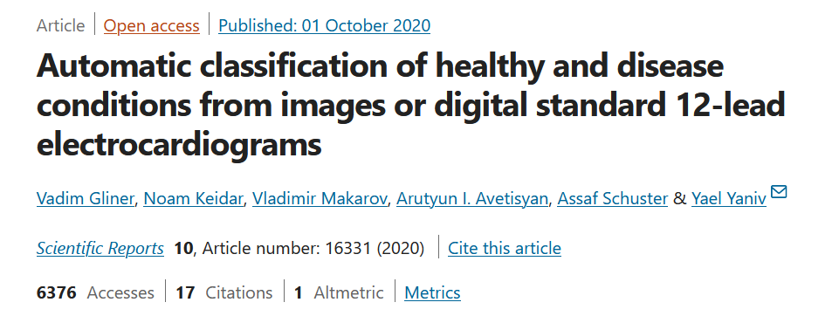
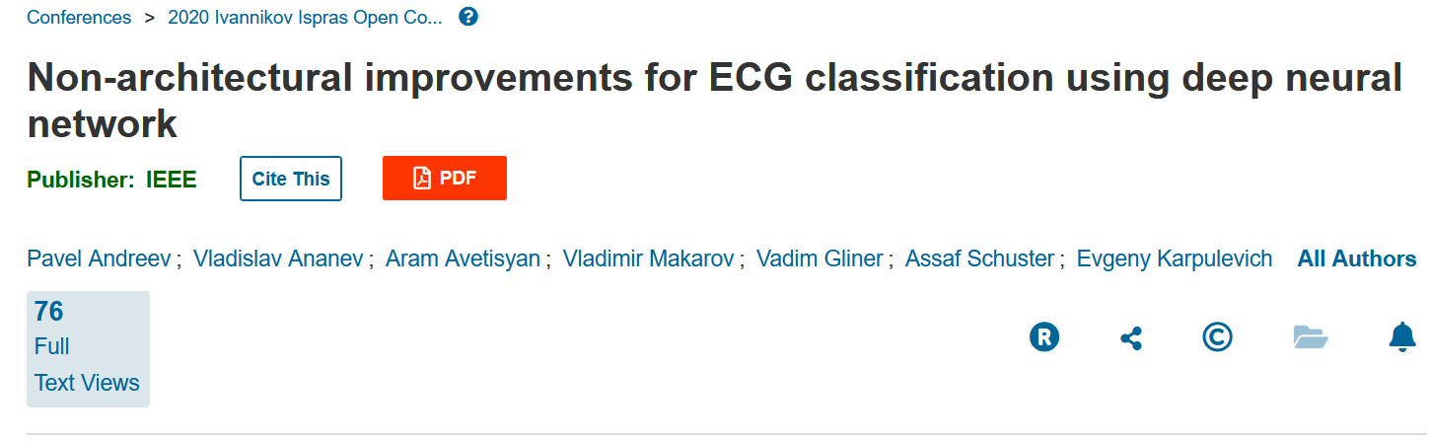
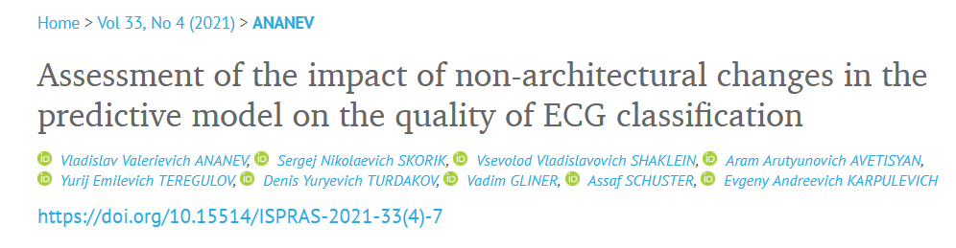
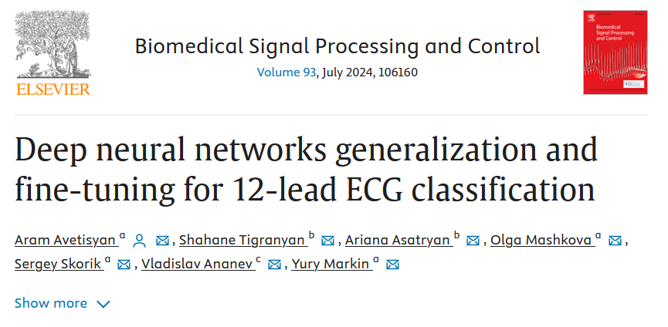
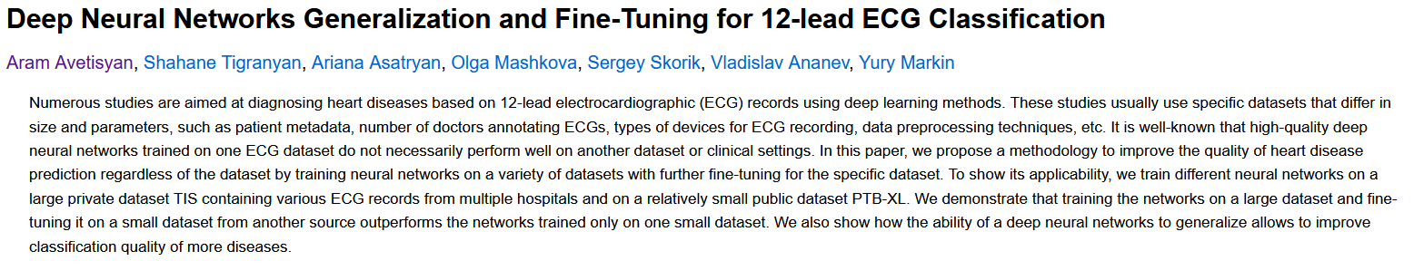
Анализ ЭКГ
13

Slide 14
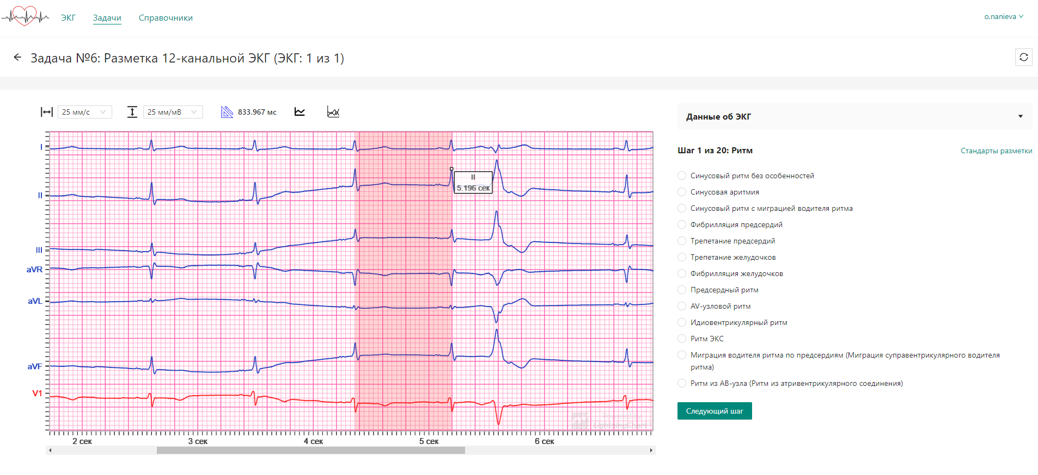
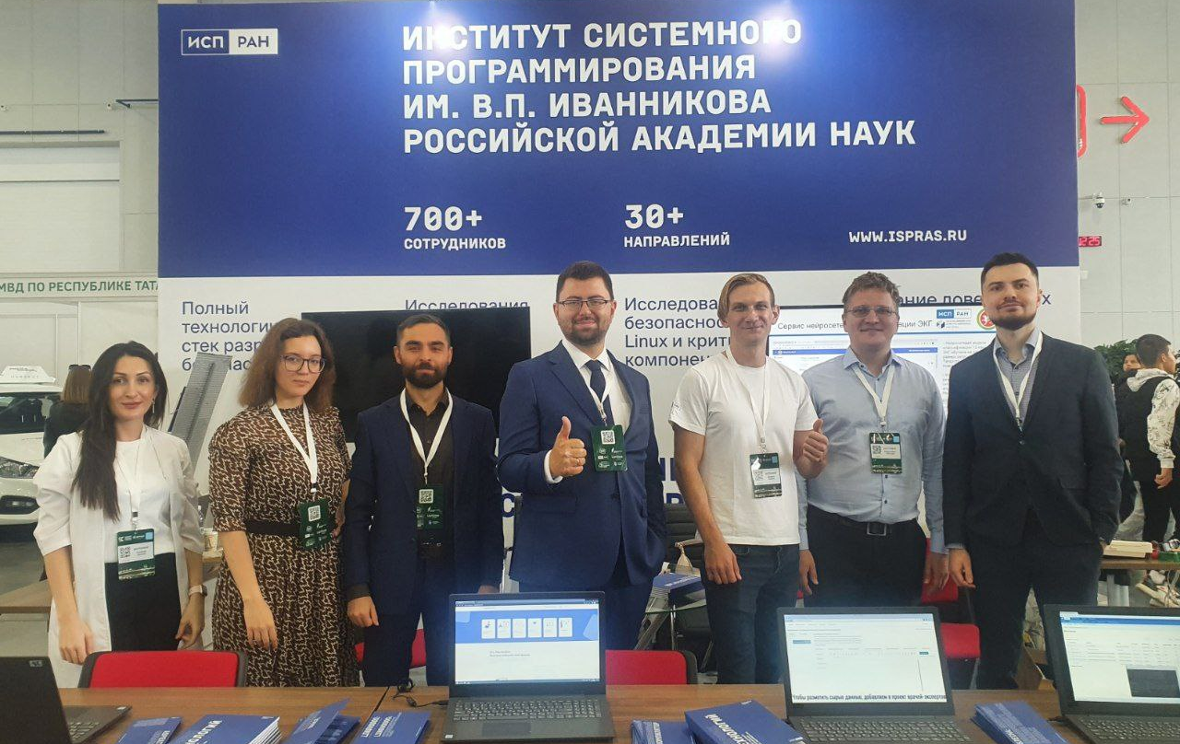
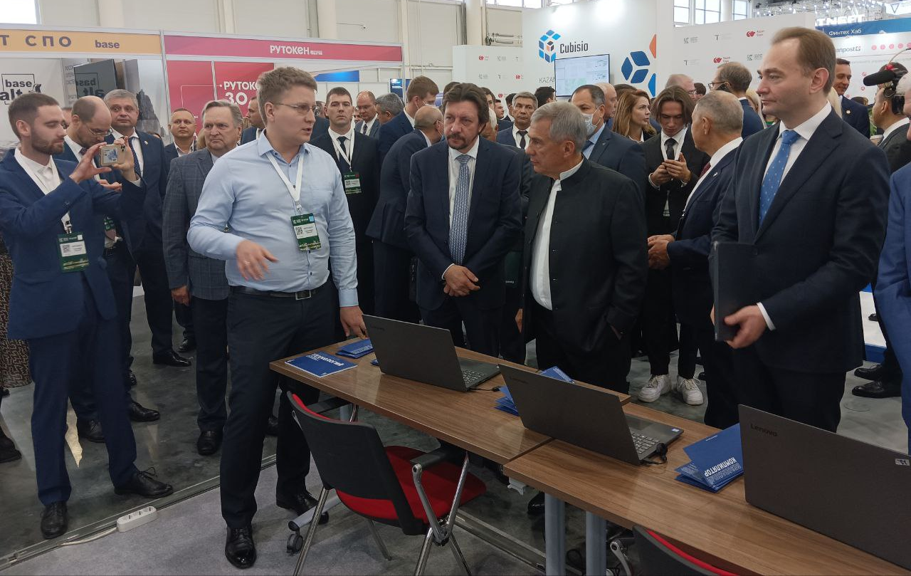
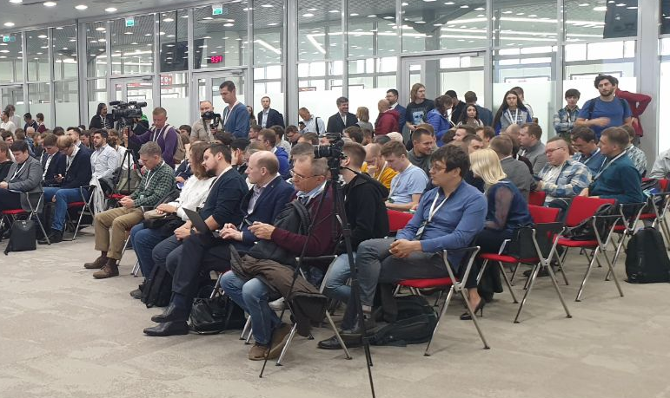
Анализ ЭКГ
Модели обучены на 1,5+ миллионах цифровых ЭКГ из разных регионов (Республика Татарстан, Москва, Великий Новгород) и данных Скорой помощи Москвы.
В штате ИСП РАН 7 врачей функциональной диагностики.
Создана собственная система аннотирования ЭКГ.
Создан сервис нейросетевой классификации ЭКГ ИСП РАН.
Сервис проходит подготовку к регистрации в качестве медицинского изделия с элементами ИИ.
Список детектируемых синдромов:
АВ-блокада 1-ой степени
Желудочковая экстрасистолия
Наджелудочковая экстрасистолия
Неполная блокада правой ножки пучка Гиса
Отклонение электрической оси влево
Отклонение электрической оси вправо
Полная блокада левой ножки пучка Гиса
Полная блокада правой ножки пучка Гиса
Синусовая брадикардия
Синусовая тахикардия
Фибрилляция предсердий
Увеличение количества синдромов для предсказания нейронными сетями не является сложной задачей со стороны нейронных сетей, но нужны качественно аннотированные данные
14

Slide 15
Анализ ЭКГ
№ | Синдром | Чувствительность | Специфичность
1 | АВ-блокада 1-ой степени | 0.923 | 0.890
2 | Желудочковая экстрасистолия | 0.930 | 0.936
3 | Наджелудочковая экстрасистолия | 0.930 | 0.871
4 | Неполная блокада правой ножки пучка Гиса | 0.890 | 0.870
5 | Отклонение электрической оси влево | 0.940 | 0.870
6 | Отклонение электрической оси вправо | 0.946 | 0.925
7 | Полная блокада левой ножки пучка Гиса | 0.970 | 0.900
8 | Полная блокада правой ножки пучка Гиса | 0.980 | 0.960
9 | Синусовая брадикардия | 0.970 | 0.890
10 | Синусовая тахикардия | 0.939 | 0.898
11 | Фибрилляция предсердий | 0.969 | 0.966
15

Slide 16
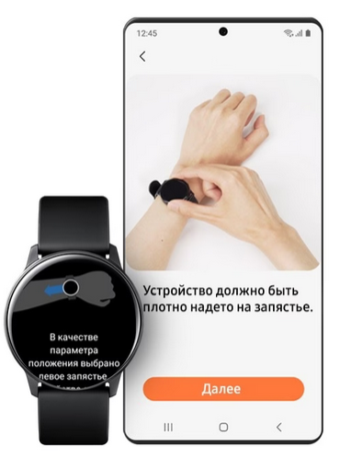
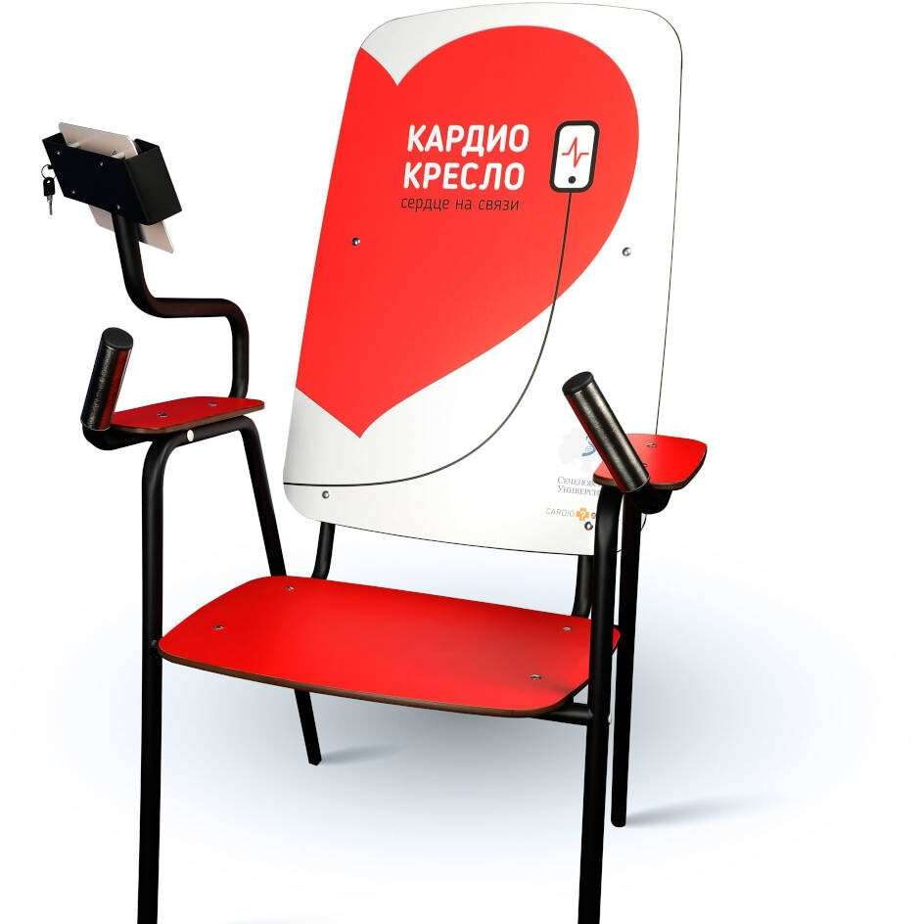
Анализ одноканальных ЭКГ
Результаты работы модели на одноканальных ЭКГ сравнимы с 12-канальными
Для получения одноканальной ЭКГ не нужен кардиограф
Всё больше моделей смарт-часов поддерживает сбор одноканальных ЭКГ
Синдром | Чувствительность | Специфичность
Желудочковая экстрасистолия | 0.98 | 0.93
Блокада левой ножки пучка Гиса | 0.98 | 0.91
Синусовая брадикардия | 0.95 | 0.85
Синусовая тахикардия | 0.98 | 0.9
Фибрилляция предсердий | 0.97 | 0.90
* Данные тестирования на открытом датасете PTB_XL
https://ieeecompsac.computer.org/2024/dicar/
16

Slide 17
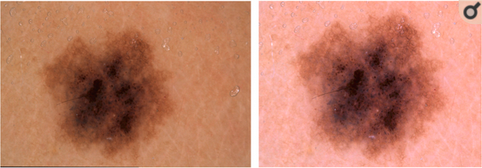
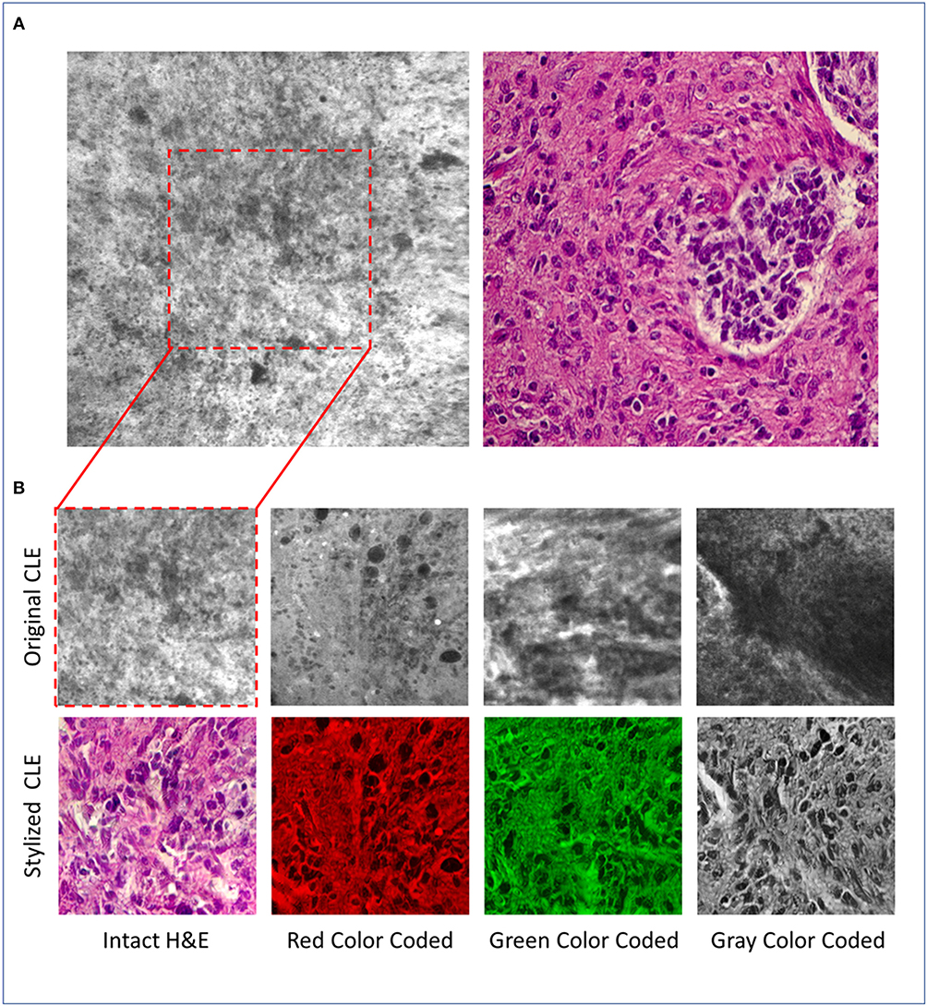
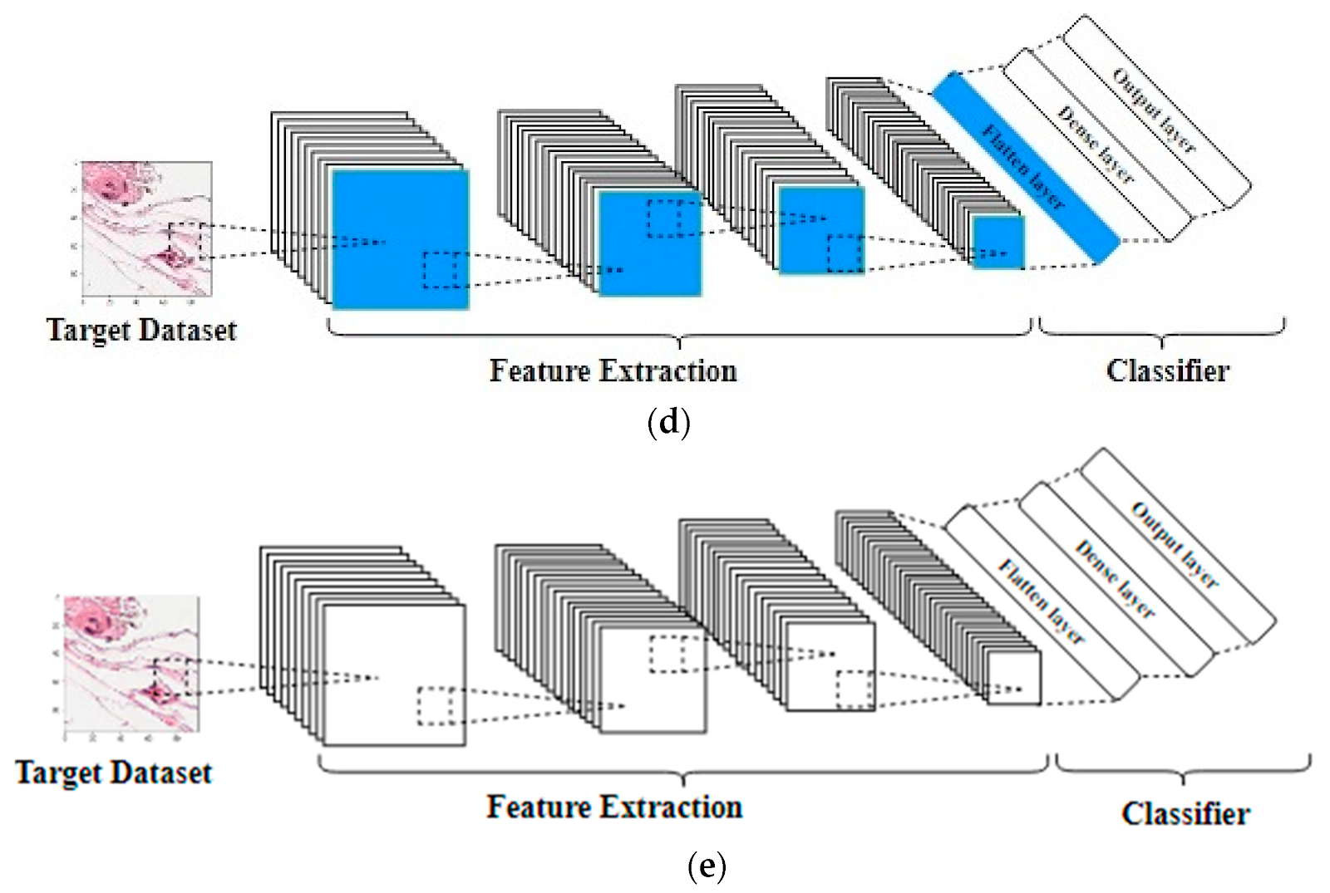
Задача раннего обнаружения меланомы
1. До После
Задача распознавания меланомы на основе анализа меланоцитарных изображений включает следующие подзадачи:
Предобработка изображения — основная цель заключается в улучшении качества изображения путем уменьшения искажений и артефактов изображения, поиска и улучшения качества признаков изображений.
Обнаружение объекта — локализация объекта, осуществляемая посредством сегментации изображений и определения положения интересующего объекта.
Извлечение признаков и обучение — использование статистических методов или методов глубокого обучения для выявления наиболее значимых шаблонов изображения, функций, которые могут быть уникальными для определенного класса изображений и которые впоследствии помогут классификатору различать разные классы.
Классификация изображения — обнаруженные объекты классифицируются по предопределенным классам с использованием подходящего метода классификации, который сравнивает шаблоны изображений с целевыми шаблонами.
2.
3.
4.
17

Slide 18
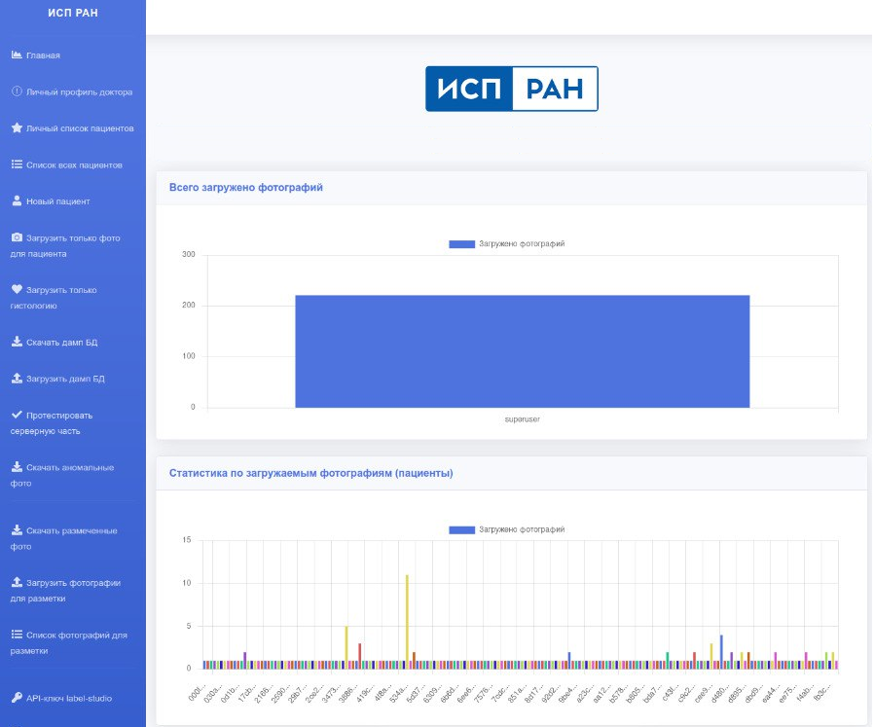
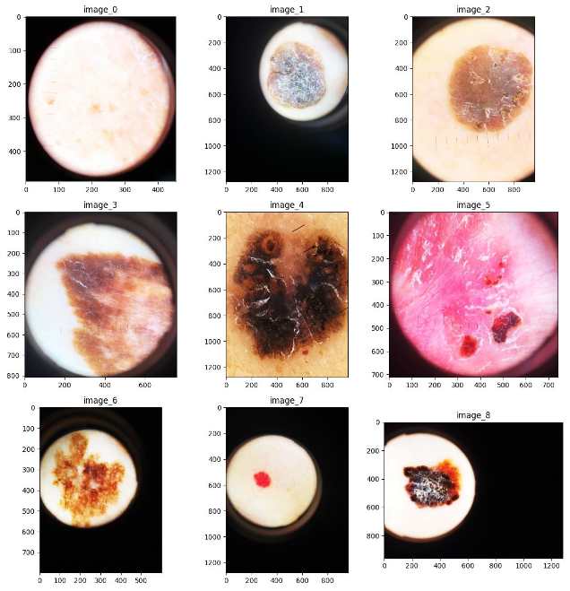
Сервис обнаружения меланомы
Прототип системы для сбора и разметки дерматоскопических изображений
Примеры из собственной базы
дерматоскопических снимков кожи пациентов из РФ
18

Slide 19
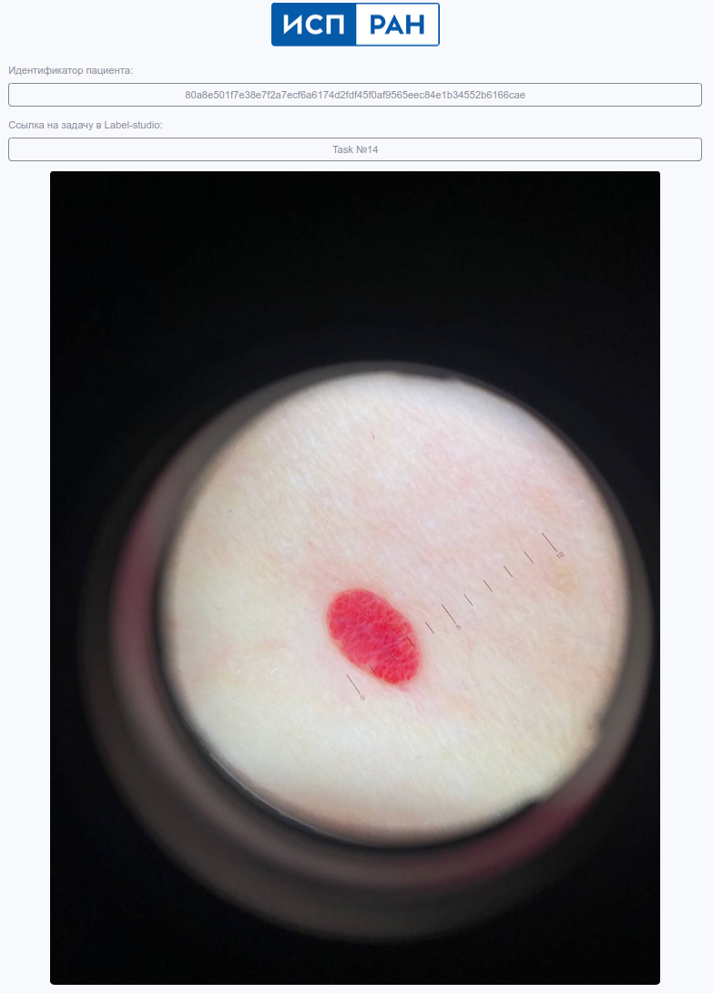
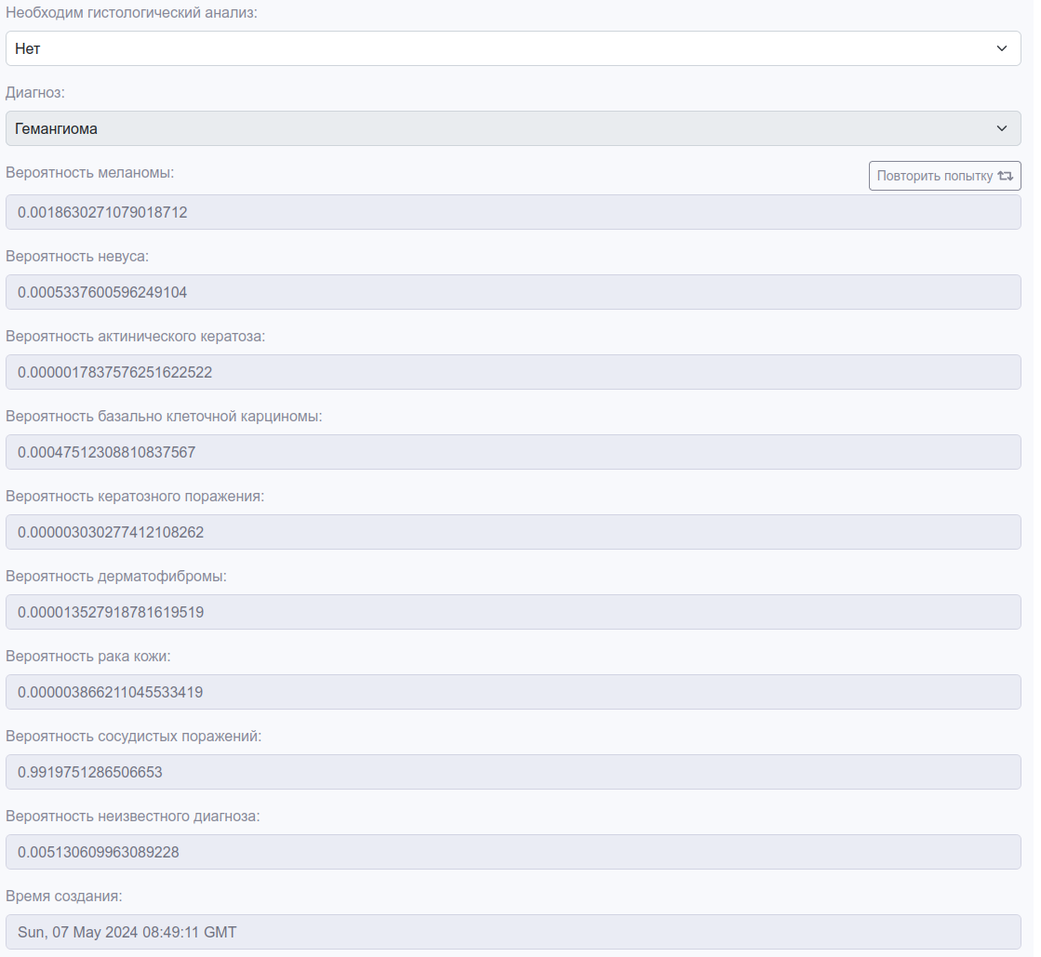
Сервис обнаружения меланомы
Интерфейс взаимодействия с системой автоматического анализа дерматоскопических изображений
и результат анализа загруженного изображения
19

Slide 20

Совместные работы с Институтом психологии РАН
Анализ соцсетей
С помощью передовых методов ИИ проведено исследование более 750 тысяч постов VK для понимания взаимодействия между поведением в соцсетях и психологическими особенностями.
Опубликована статья в журнале Scientific Reports (Q1) «Applying explainable artificial intelligence methods to models for diagnosing personal traits and cognitive abilities by social network data», Анастасия Панфилова (Институт психологии РАН) и Денис Турдаков.
Распознавание эмоций
C 2023 года развиваются два направления: детектирование ментальных проблем (ПТСР) и детектирование стресса и усталости у человека.
Ведётся совместная работа с С. Мелик-Карамян (Институт психологии РАН) по составлению наборов данных для исследований в области автоматического распознавания эмоций с помощью нейросетей.
Одна из актуальных задач – объединить данные нескольких типов: ЭКГ + детектирование эмоций (видео, аудио, тексты). Задачи пока решаются отдельно на открытых датасетах.
20

Slide 21
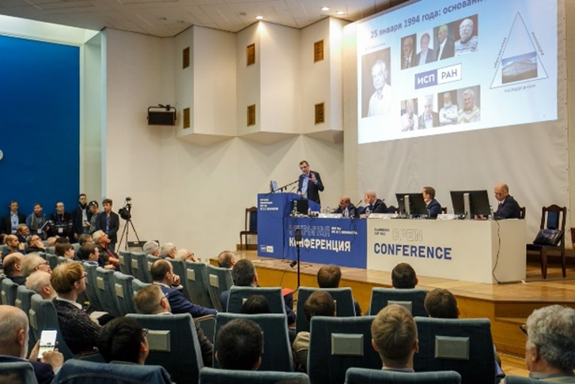
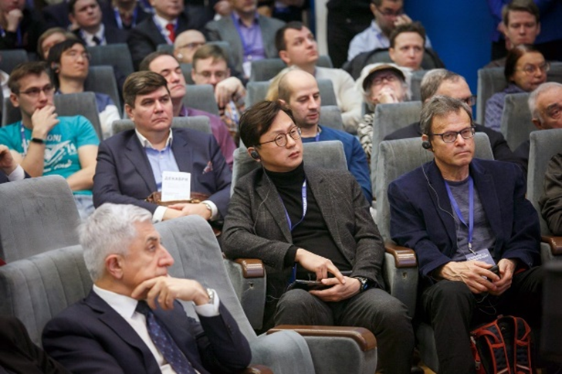
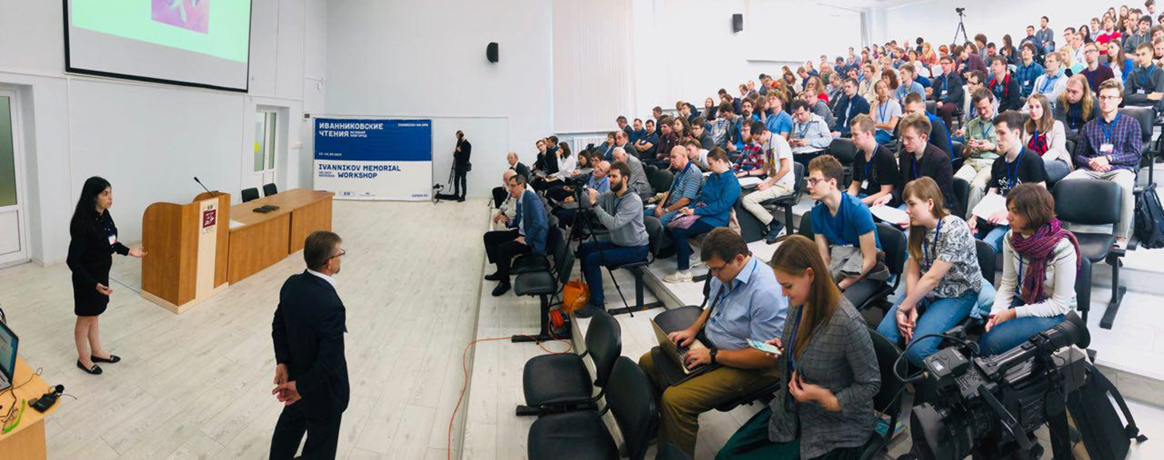
Наши ежегодные конференции
Открытая конференция ИСП РАН (5-6 декабря 2024 г.)
www.isprasopen.ru
С 2016 г. в Москве при поддержке IEEE, IEEE Computer Society, Samsung, Huawei и др. Более 1000 участников и 100 докладчиков.
«Иванниковские чтения» (17-18 мая 2024, Великий Новгород)
www.ivannikov-ws.org
С 2018 г. в разных городах при поддержке IEEE, IEEE Computer Society и др. Более 200 участников и 40 докладчиков.
«Анализ данных в медицине» (17-18 мая 2024, Великий Новгород)
digitalmed.ru
C 2021 г. в разных городах. В числе организаторов: Сеченовский университет, МНОЦ МГУ, НИИ АГиР им. Д.О. Отта и др.
SYRCoSE (Весенняя конференция молодых
ученых по программной инженерии) (29-31 мая, Ставрополь)
С 2007 г. в разных городах.
Более 30 докладчиков. Язык конференции – английский.
OS DAY (20-21 июня 2024, Москва)
osday.ru
С 2014 г. Организаторы: DZ Systems, РусБИТех, Лаборатория Касперского и др. Более 30 докладчиков.
Круглый стол «Системное программирование как ключевое направление противодействия киберугрозам» на форуме «Армия»
С 2018 г. Более 100 участников и 20 докладчиков.
21

Slide 22

Спасибо за внимание!
Приглашаем к сотрудничеству
и опытной эксплуатации!
Андрей Бурсов
bursov@ispras.ru

